Slide 1
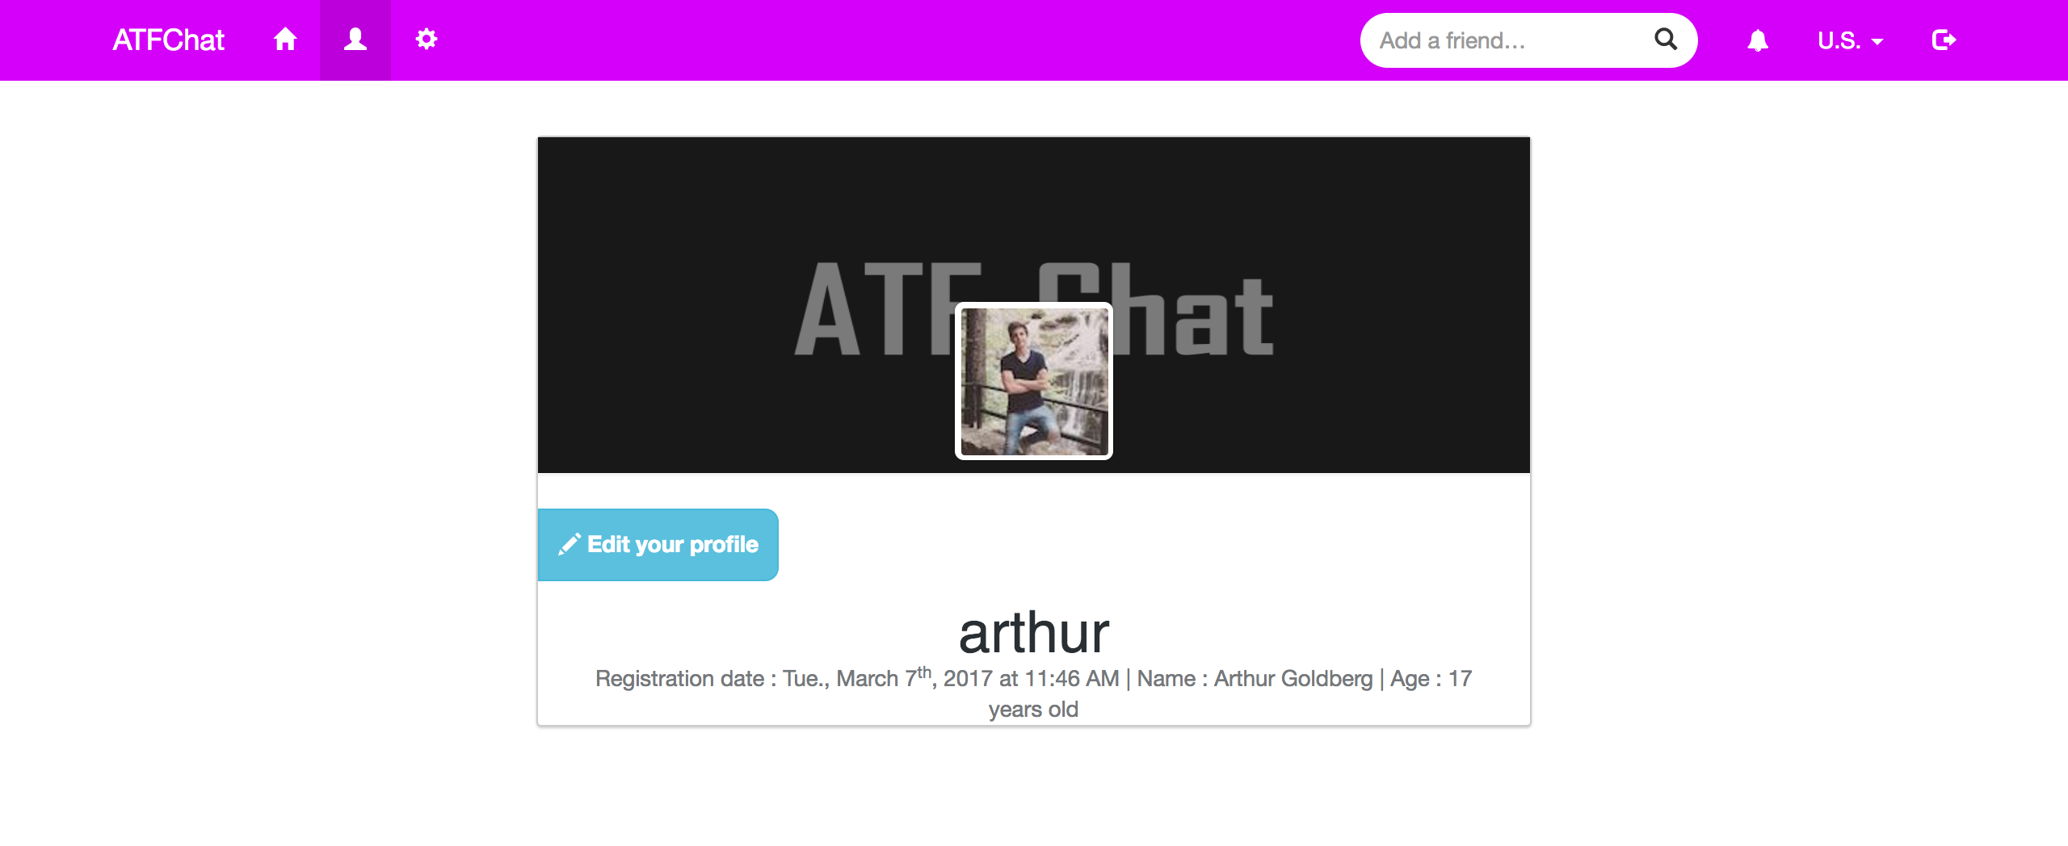
ATFCHAT

Slide 2
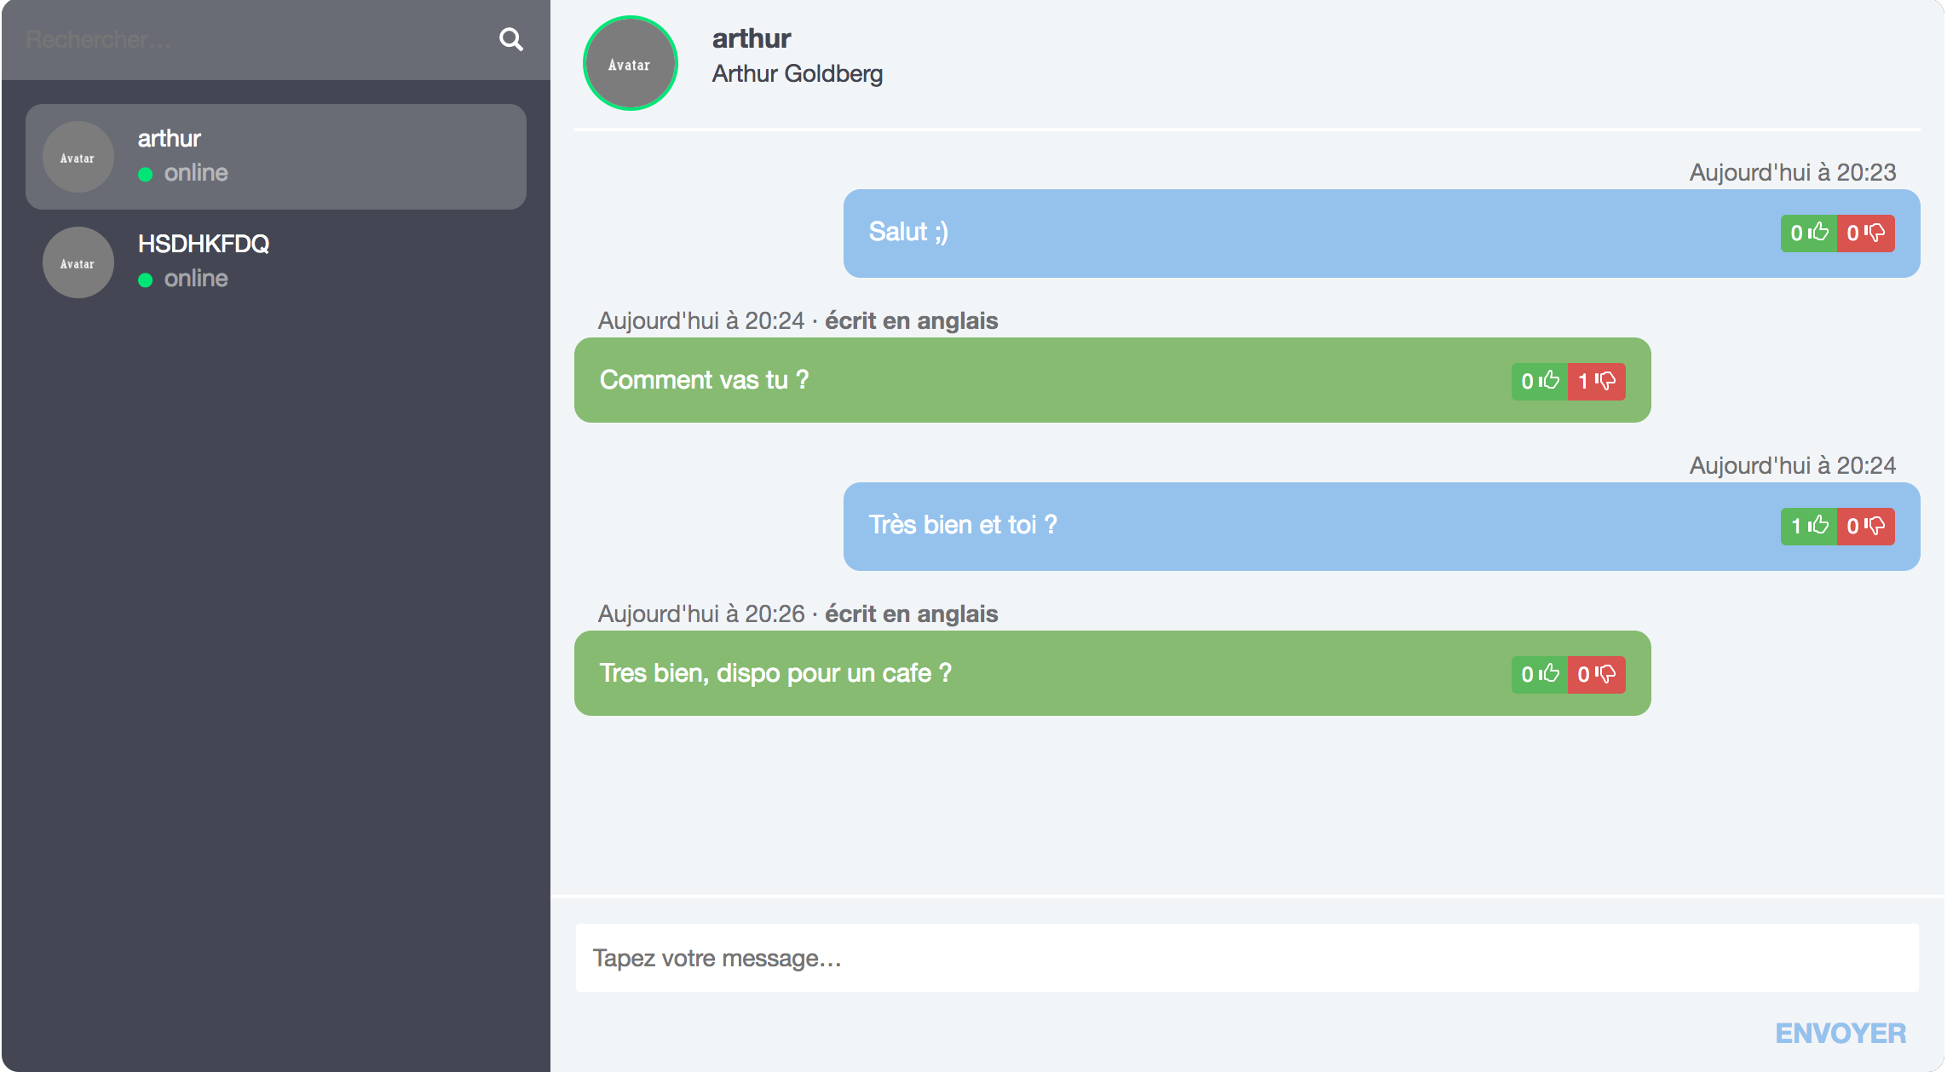

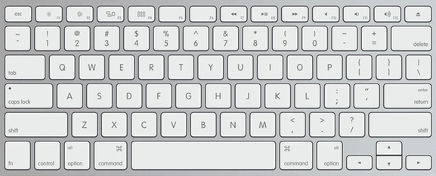
But du site web et contrôles
Moyens d’interaction

Slide 3
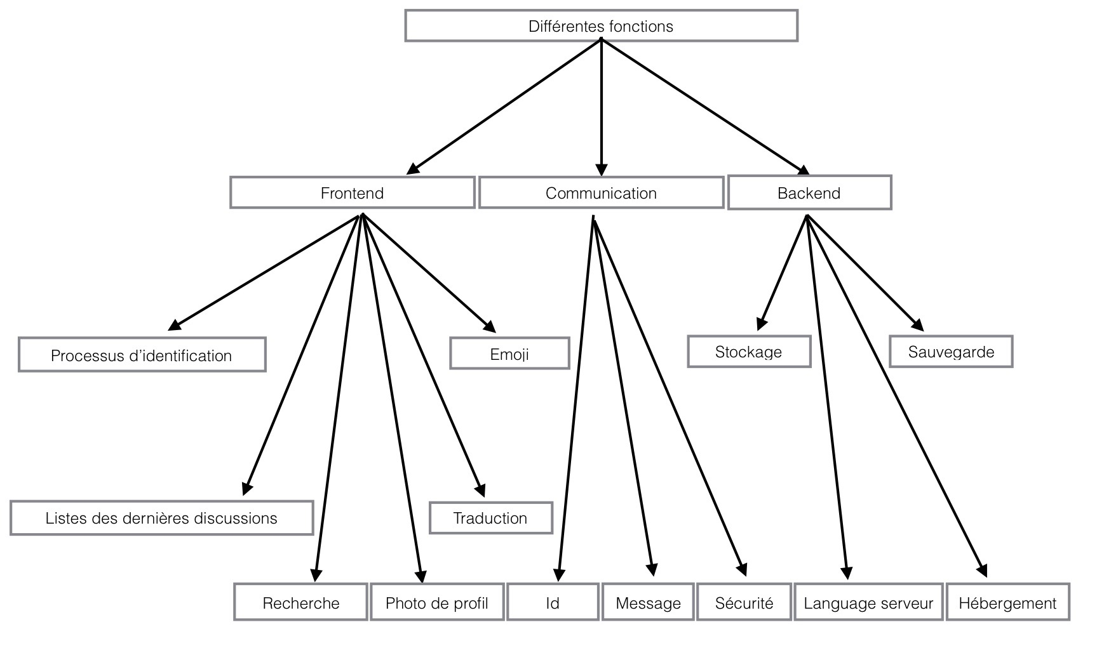
Résumé des fonctionnalités

Slide 4
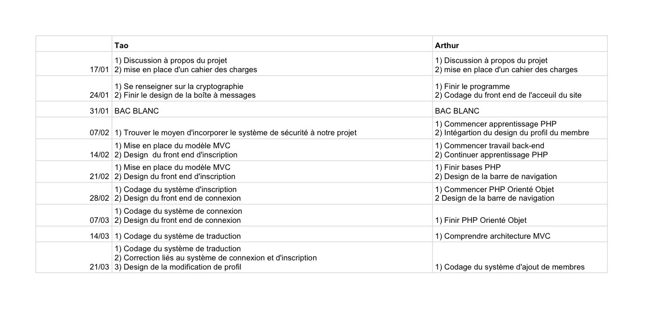
Organisation du travail

Slide 5
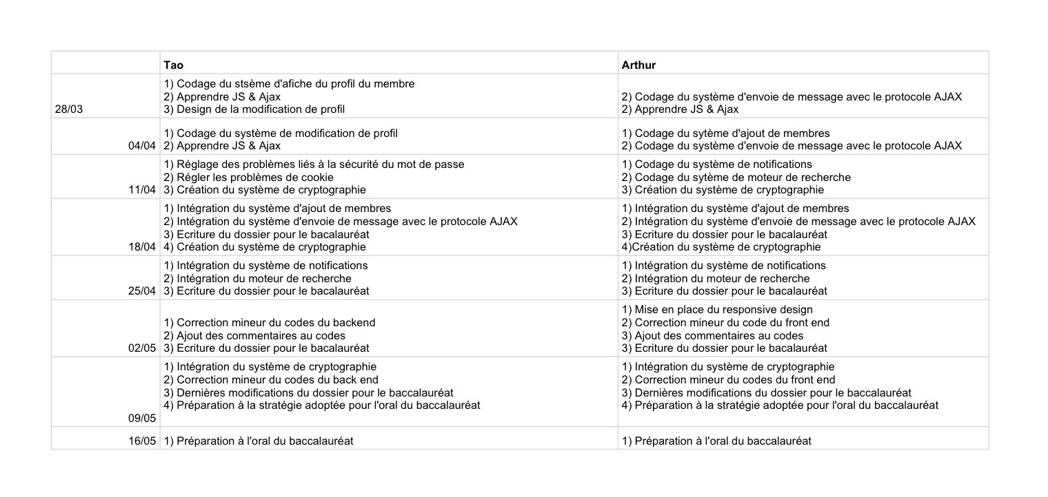

Slide 6
Structure globale du projet

Slide 7
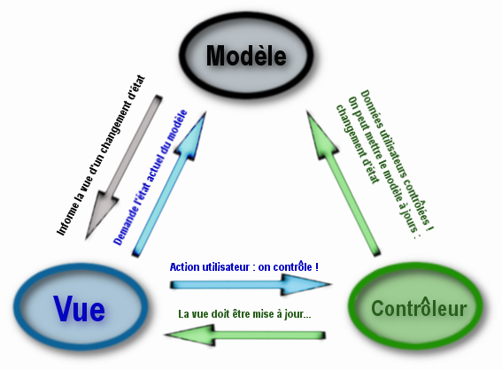
Modèle MVC

Slide 8
Système de notifications (Controller)
controller (template)
Si on n'est pas dans l'admin
Si le membre est connecté
récupère le nombre de notifications dudit membre dans $notificationsCount en appelant Members\Single::notificationsCount
récupère les notifications dudit membre dans $notifications en appelant Members\Single::getNotifications
if ($admin) {
...
} else {
$navigation = [ ..
];
$currentMemberObj = new Members\Single($currentMemberId);
$notificationsCount = $currentMemberObj->notificationsCount();
$notifications = $currentMemberObj->getNotifications();
}

Slide 9
Système de notification ( models )
model (members) Classe Members\Single
Méthode notificationsCount
Appelle méthode Basics\Handling::countEntries pour compter le nombre de notifications où le sujet est l'id du membre
Méthode getNotifications
(même condition que notificationsCount)
récupère les notifications en les classant par date décroissante pour chaque notification ; récupère toutes les infos du membre ayant reçu et ayant envoyé
Méthode sendFriendRequest
Si les conditions pour envoyer une demande d'amis sont respectées
Rajoute dans table notifications les informations de ladite demande d'ami Méthode acceptFriendRequest
S’ils peuvent être copains
Enlève la notification de demande
Méthode cancelFriendRequest
S’il y a une demande d'amis en cours mais que l'un des deux ne veut pas être copains Enlève la notification de demande

Slide 10
<?php
namespace Members;
class Single {
public function notificationsCount() {
return \Basics\Handling::countEntries('notifications', 'subject_id = ' . $this->member['id'] . ' AND seen = \'0\''); } public function getNotifications() {
$request = \Basics\Site::getDB()->prepare('SELECT * FROM notifications WHERE subject_id = ? ORDER BY created_at DESC');
$request->execute([$this->member['id']]); $notifications = $request->fetchAll(\PDO::FETCH_ASSOC);
foreach ($notifications as $key => $notificationLoop) {
$notifications[$key]['sender'] = (new Single($notificationLoop['user_id']))->getMember();
$notifications[$key]['receiver'] = $this->member;
} return $notifications;
} public function sendFriendRequest($requestedId) {
$requestedMember = (new Single($requestedId))->getMember(); i
if ($this->member['type_id'] != 3 AND $requestedMember['type_id'] != 3AND !$this->befriend($requestedId) AND !$this->requestPending($requestedId, true)) { $request = \Basics\Site::getDB()->prepare('INSERT INTO friend_requests (from_u, to_u) VALUES (?, ?)');
$request->execute([$this->member['id'], $requestedId]);
$request = \Basics\Site::getDB()->prepare('INSERT INTO notifications (subject_id, name, user_id) VALUES (:subject_id, :name , :user_id)'); $request->execute(['subject_id'=> $requestedId, ’
name' => 'friend_request_sent',
'user_id' => $this->member['id']
]); return true; } else return false; }
public function acceptFriendRequest($senderId) {
$requestedMemberObj = new Single($senderId);
$requestedMember = $requestedMemberObj->getMember();
if ($this->member['type_id'] != 3 AND $requestedMember['type_id'] != 3 AND !$this->befriend($senderId) AND $requestedMemberObj->requestPending($this->member['id'])) $request = \Basics\Site::getDB()->prepare('DELETE FROM notifications WHERE user_id = ? AND subject_id = ?');
$request->execute([$senderId, $this->member['id']]);
return true; } else return false; }
public function cancelFriendRequest($requestedId) {
$requestedMember = (new Single($requestedId))->getMember();
if ($this->befriend($requestedId)) {
} elseif ($this->requestPending($requestedId, true)) {
$request = \Basics\Site::getDB()->prepare('DELETE FROM notifications WHERE (user_id = ? AND subject_id = ?) OR (subject_id = ? AND user_id = ?)'); $request->execute([$requestedId, $this->member['id'], $this->member['id'], $requestedId]);
} return true; }

Slide 11
Système de notification (View)
View (template)
Si le membre est connecté
Classe boostrap pour le placement dans la barre de navigation
Classe menu déroulant
Classe font-awesome pour l'icon d'une cloche
Si le nombre de notifications est supérieur à 0 ça affiche le nombre de notifications à droite de la cloche Quand l'on clique sur la cloche est que le nombre de notification est égal à 0
Cela renvoie vous n’avez aucune notification
Quand l'on clique sur la cloche et que le nombre de notification est supérieur à 0. Cela renvoie à une notification cliquable qui renvoie au profil
Ca renvoie que la requête d'amie a été envoyé par " "

Slide 12
<?php
if ($currentMemberId) {
?>
<ul class="nav navbar-nav notification pull-right">
<li class="dropdown">
<a data-toggle="dropdown" href="#null"><i class="fa fa-bell"></i><?php if (isset($notificationsCount) AND $notificationsCount > 0) echo ' ' . $notificationsCount;?></a>
<ul class="dropdown-menu"><?php
if (empty($notifications))
echo $clauses->get('you_do_not_have_any_notification');
foreach ($notifications as $notificationLoop)
echo '<li>
<a href="' . $linksDir . 'members/' . $notificationLoop['sender']['slug'] . '/"> friend request from ' . $notificationLoop['sender']['nickname'] . ' </a> </li>';
?> </ul>
</li>
</ul>
<form class="navbar-form navbar-right">
<div class="form-group">
<div class="input-group"> <input type="text" class="form-control" id="search-box" placeholder="<?php echo $clauses->get('search_friends_placeholder'); ?>">
<div class="input-group-btn"> <button type="submit" class="btn btn-default" title="<?php echo $clauses->get('search'); ?>"><span class="glyphicon glyphicon-search"></span></button>
<div id="display-results"></div>
</div>
</div>
</div>
</form><?php }?>

Slide 13
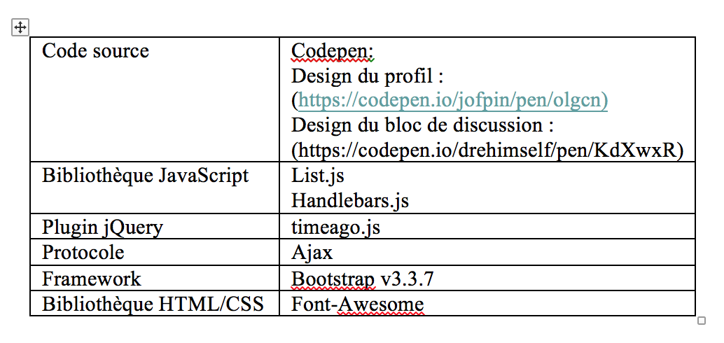
Bibliographie

Slide 14
Conclusion
Problèmes à régler:
Quelques ajustements au niveau du responsive design
Problème du téléchargement vers un serveur pour les photos
Sécurité à améliorer

